Slide 1
ISiK Anfänger Track
FHIR and Terminology Community Days 2024

Slide 2

Agenda
Zielstellung
Szenario
Aufgabenstellung
Hinweise

Slide 3
Zielstellung
Am Ende dieses Termins sind Sie in der Lage:
Valide Instanzen zu erstellen, die gegen ISiK Profile valide sind
Einfache Queries gegen den Server zu erstellen

Slide 4
Szenario
Anna Müller, 67 Jahre, mit der Diagnose primäre Gonarthrose, beidseitig (ICD M17.0), die durch ihre Orthopädin (Frau Dr. Peters) gestellt wurde, möchte durch die geplante Implantation einer Knie-Endoprothese (OPS 5-822) in einem spezialisierten Krankenhaus ihre Mobilität und Lebensqualität verbessern.
→ Weitere Informationen finden sich in der Aufgabenstellung

Slide 5
Aufgabenstellung
Technische Voraussetzungen:
Postman oder andere API Plattform ist installiert
Text-Editor zur Bearbeitung von JSON Dateien ist installiert
Link zur Aufgabenstellung findet sich hier

Slide 6
Hinweise
Collection in Postman importieren
Nummerierung der Aufgabenstellung entspricht der Nummerierung der mitgelieferten Queries
Automatisierte Tests zur Validierung der Ergebnisse sind für einige Queries vorhanden
Informationen bzgl. FHIR Queries können hier gefunden werden
Informationen zur R4 REST API finden Sie hier
Informationen zu ISiK-Basis-Profilen sind hier zu finden

Slide 7
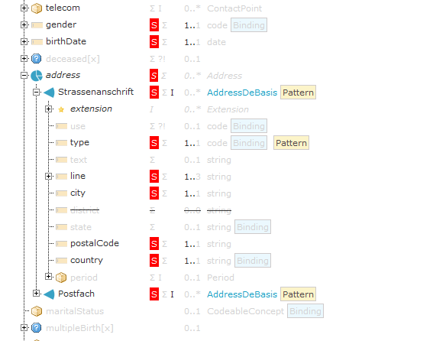
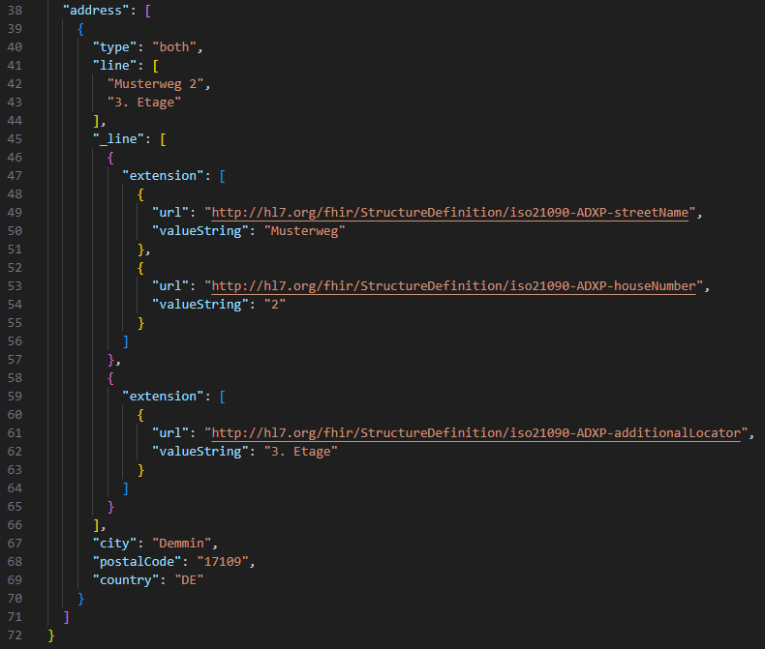
Erstellung von Instanzen
Ausschnitt Patient:innen-Profil
Ausschnitt Patient:innen-Instanz

